Slide 1
Berufliche Perspektiven
nach der
Schulentlassung

Slide 2
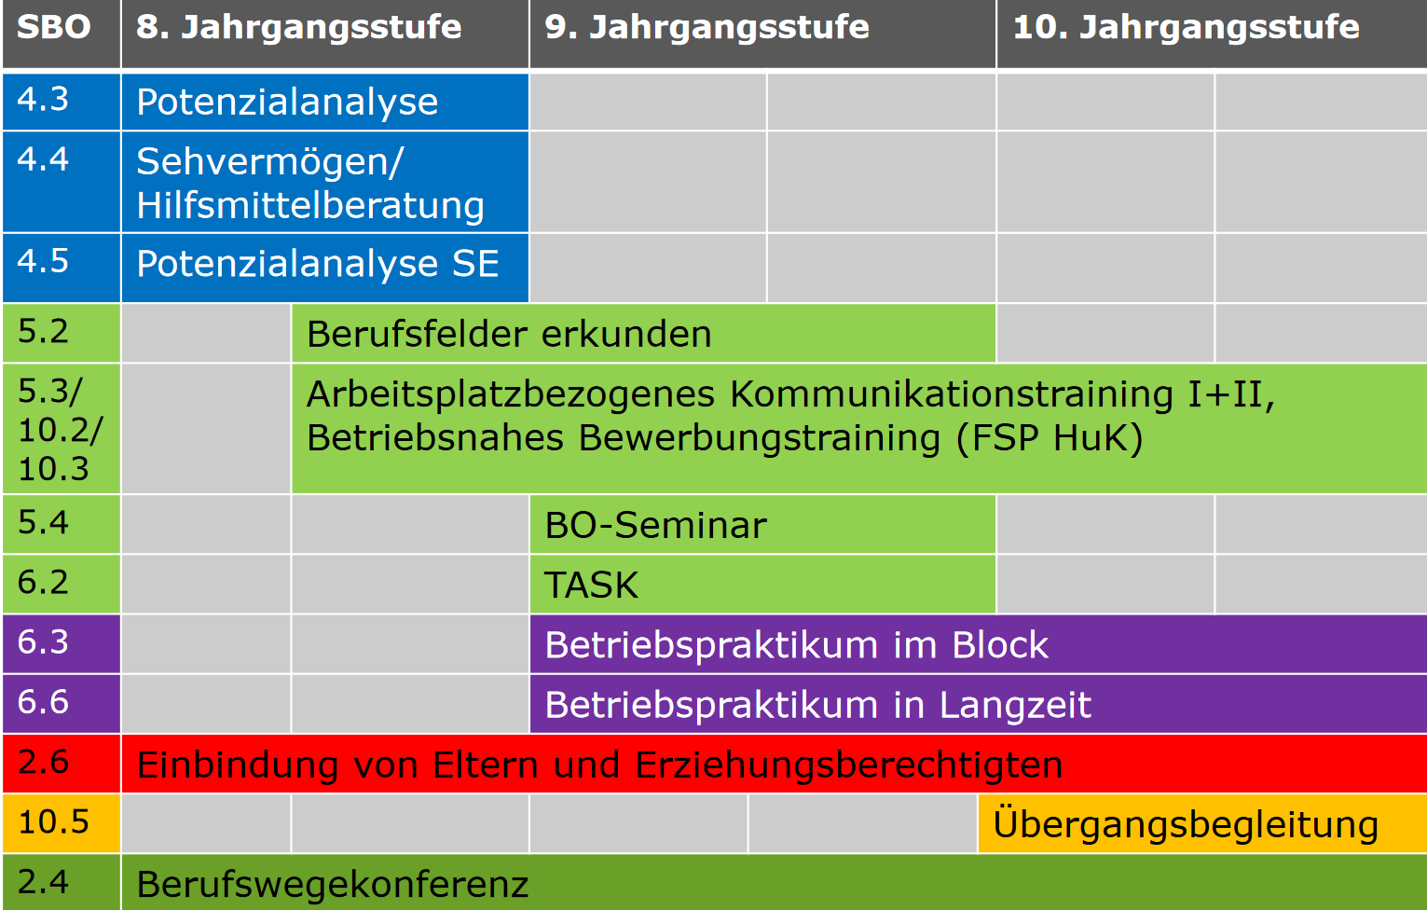
Ablauf von KAoA Star

Slide 3
Berufsvorbereitung durch KAoA Star in den letzten 3 Schuljahren.
Gespräche mit der Arbeitsagentur im letzten Schulbesuchsjahr sind grundlegend für den Übergang.
Werkstattempfehlung bei Leistungsfähigkeit < 3 h pro Tag am allgemeinen Arbeitsmarkt festgestellt durch die Agentur für Arbeit und / oder IQ <70.
Voraussetzung für Förderung über das LVR-Budget für Arbeit.
DIA-AM = Diagnose der Arbeitsmarktfähigkeit entscheidet bei Grenzgängern welche Maßnahmen von der AfA finanziert werden.

Slide 4
AfA
LVR
Übergang WfbM → 1. Arbeitsmarkt
AfA
LVR und Betrieb
AfA
AfA
AfA = Agentur für Arbeit
BBW = Berufsbildungswerk
BIBP= Betriebsintegrierter Berufsbildungsplatz
BIAP = Betriebsintegrierte Arbeitsplätze
BvB = Berufsvorbereitende Bildungsmaßnahme
DIA-AM = Diagnose der Arbeitsmarktfähigkeit
HS = Hauptschule z.B. Christophorus-Schule
LVR = Landschaftsverband Rheinland
24 Monate Berufsbildungsbereich (BBB)
Arbeitsbereich (bis zur Berentung)
BBW z.B. CJD Frechen -----------------------------------
Voll- ausbildung (3 Jahre)
-----------------------------------
Fachpraktiker und Werker-ausbildung
(2 Jahre) -----------------------------------
Berufs- vorbereitung BvB 11 Mon. -----------------------------------
Schulabschluss nachholen
z.B. HS 9
Integrationsfirma / Integrationsunternehmen
Fähigkeiten
3 Monate Eingangsverfahren
Förderung über LVR Budget für Arbeit / Ausbildung möglich
Ausbildung im Betrieb „ohne Hilfe“ (ab HS 9 möglich)
B I A P
WfbM
DIA-AM
Unterstütze Beschäftigung
Dauer: bis zu 24 Monate - Anlerntätigkeit
B
I
B
P
Möglichkeiten

Slide 5
WfbM | Allgemeiner Arbeitsmarkt
Einrichtung zur beruflichen Rehabilitation auch mit Vermittlungsauftrag auf den allgemeinen Arbeitsmarkt. Kein Arbeitsvertrag – Arbeitslohn erfolgt nach gesetzl. Vorgaben und individueller Leistungsbewertung Beschäftigte beziehen Grundsicherung | Arbeitsvertrag mit tariflichen Gehalt, evtl. Förderung über das Budget für Arbeit für den Arbeitgeber. Bei angelernter einfacher Tätigkeit ist der Mindestlohn der Richtwert.

Slide 6
WfbM | Allgemeiner Arbeitsmarkt
Fahrdienst zur WfbM oder Jobticket für ÖPNV und warmes Mittagessen werden gestellt. psychosoziale Betreuung durch Gruppenleiter, sozialen Dienst, Therapieangebote, Angebote zur beruflichen Weiterbildung Angebote zur Freizeitgestaltung, Ferienfreizeiten. | Arbeitsort muss selbständig auf eigene Kosten erreicht werden. Essen muss selber beschafft und vom Lohn bezahlt werden. Therapien müssen neben der Arbeit organisiert und absolviert werden. Freizeitgestaltung erfolgt in eigener Verantwortung

Slide 7
WfbM | Allgemeiner Arbeitsmarkt
Werkstattlohn wie Taschengeld. Umlage des erwirtschafteten Geldes aller WfbM Mitarbeiter Hoher Rentenbeitrag: 80% des durchschnittlichen Monatslohns in D. als Bemessungsgrundlage für Rentenbeitrag Nach 20 Jahren WfbM-Zugehörigkeit kann volle Erwerbsminderungsrente beantragt werden. | Arbeitslohn muss für alle Bereiche des Lebens verwendet werden. (Wohnen, Essen, Freizeit, ÖPNV) evtl. müssen Zuzahlungen zu Bewo - Stunden geleistet werden, sofern diese in Anspruch genommen werden. Rentenbeitrag gemäß Lohn und entsprechende Altersrente.

Slide 8
Übergang in Arbeit nach Schulentlassung
Bei direktem Übergang in Arbeit ist eine Förderung der Arbeitsstelle über das LVR - Budget für Arbeit möglich. IFD vermittelt, erstellt eine FDS und die Höhe der Förderung wird festgestellt. (Lohnkostenzuschuss an den Arbeitgeber zwischen 50 – 75%) Günstig: Langzeitpraktikum im einstellungsbereiten Betrieb vor der Schulentlassung SB-Ausweis muss vorhanden sein Die „wesentliche Behinderung“ muss festgestellt werden (Durch LVR) Falls Arbeitsverhältnis scheitert, Übergang in WfbM gesetzlich garantiert

Slide 9
Alternativen
BiAp über alternative Leistungsanbieter wie Projekt Router, https://projekt-router.org/das-routerprinzip.html, Gold Krämer Stiftung, Inklusion e. V. möglich LVR-Budget für Ausbildung seit 2020 ist auch eine Förderung aus dem Arbeitsbereich einer WfbM in Ausbildung möglich Fachpraktikerausbildung (theoriereduziert) betrieblich oder trägergestützt möglich, Informationen bei der IHK, zuständige Fachberaterin: Frau Kaleta, 0221 1640-6050, karoline.kaleta@koeln.ihk.de

Slide 10
Übergang von der WfbM auf den allgemeinen Arbeitsmarkt
2 Jahre Berufsbildungsbereich gilt analog zu einer Ausbildung, Schulpflicht bis zum 18. Lebensjahr wird erfüllt. (Pendant zur Berufsschule) Wird von der AfA finanziert. Nach Wechsel in Arbeitsbereich ist der LVR Kostenträger und kann den Übergang auf den allgemeinen Arbeitsmarkt über das LVR-Budget für Arbeit fördern. Wird in der Regel über ein Praktikum und anschließendes BiAp eingeleitet. Lange Erprobungsphase bringt Sicherheit auf beiden Seiten.

Slide 11
Übergang von der WfbM auf den allgemeinen Arbeitsmarkt
Wird durch die WfbM gemeinsam - nach Wunsch des Werkstattmitarbeiters - vorbereitet IFD wird mit FDS beauftragt, Fördermittel werden beantragt, eine weitere Begleitung durch den IFD zur Sicherung des Arbeitsverhältnisses ist bis zur Rente immer möglich.

Slide 12
SB-Ausweis
SB-Ausweis notwendig um Fördermittel über das LVR-Budget für Arbeit beziehen zu können. Nachteilsausgleich für schwerbehinderte Arbeitnehmer*innen: 5 Tage zusätzlicher Urlaub, Kündigungsschutz, Einstellungsfördernd und IFD Begleitung dadurch möglich

Slide 13
Noch Fragen?

Slide 14
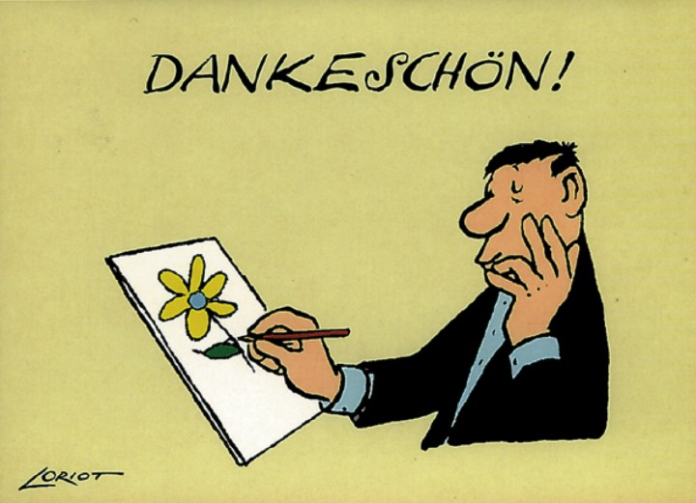
Vielen Dank für ihre Aufmerksamkeit

